Slide 1
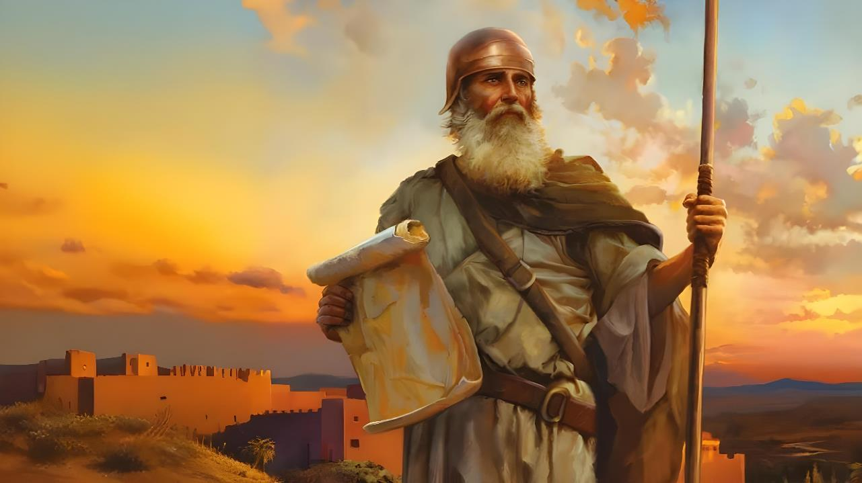

വിജയത്തിനുള്ള കൂട്ട്
പാഠം 01 ഒക്ടോബർ 04, 2025

Slide 2
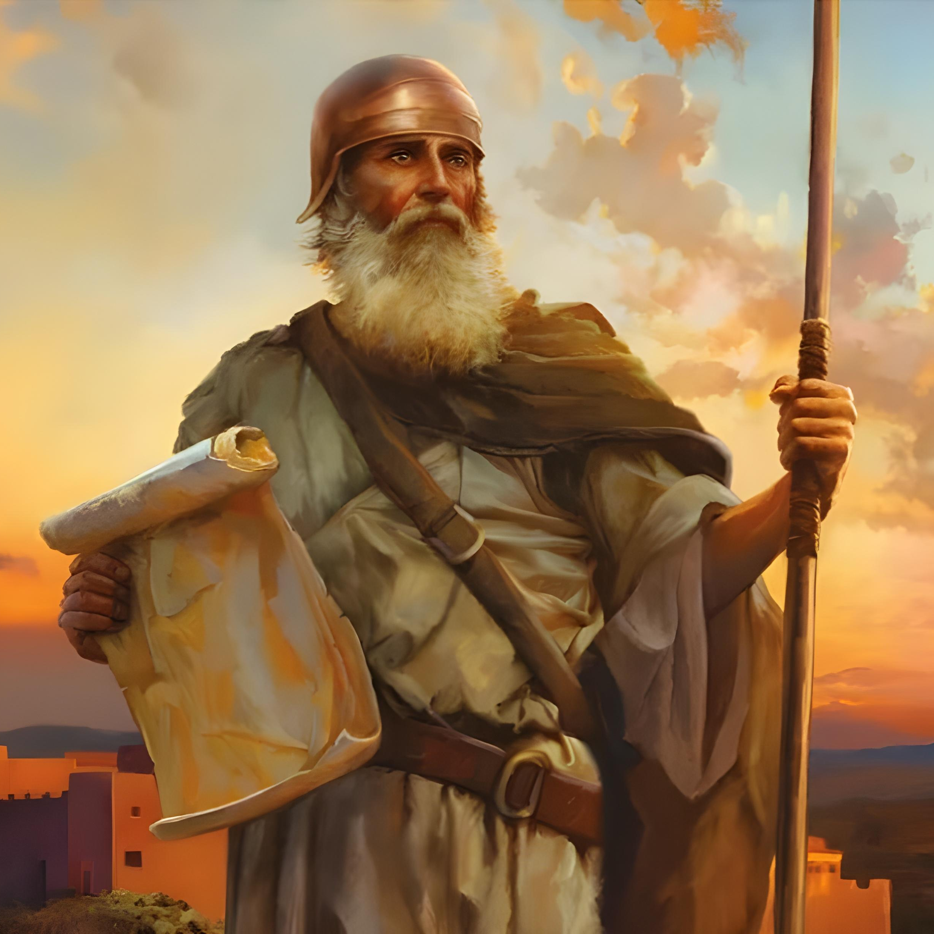
“എന്റെ ദാസനായ മോശെ നിന്നോടു കല്പിച്ചിട്ടുള്ള ന്യായപ്രമാണമൊക്കെയും അനുസരിച്ചു നടക്കേണ്ടതിന്നു നല്ല ഉറപ്പും ധൈര്യവും ഉള്ളവനായി മാത്രം ഇരിക്ക; ചെല്ലുന്നേടത്തൊക്കെയും നീ ശുഭമായിരിക്കേണ്ടതിന്നു അതു വിട്ടു ഇടത്തോട്ടോ വലത്തോട്ടോ മാറരുതു.”
യോശുവ 1:7

Slide 3

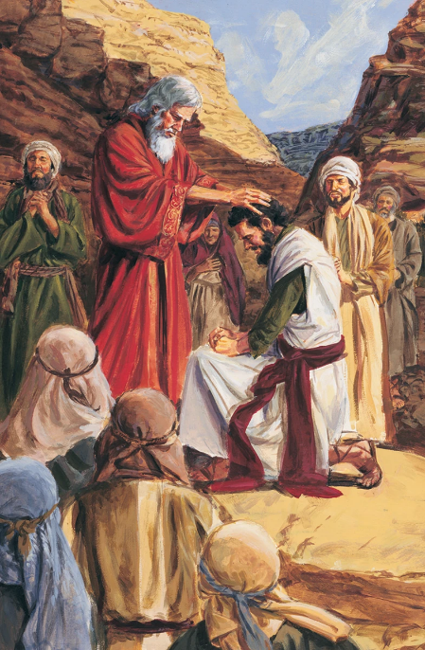

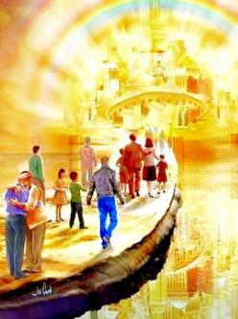

40 വർഷത്തെ അലഞ്ഞുതിരിയലിനുശേഷം, ഒരു പുതിയ തലമുറ ഉയർന്നു വന്നിരിക്കുന്നു, വാഗ്ദത്ത ഭൂമി കീഴടക്കാനുള്ള സമയമായി. മോശ മരിച്ചു, ഈ ദൗത്യത്തിനായി ദൈവം ഒരു പുതിയ നേതാവിനെ തിരഞ്ഞെടുത്തു: യോശുവ.
കീഴടക്കലിലേക്ക് കടക്കുന്നതിനുമുമ്പ്, പുതിയ നേതാവും പുതിയ തലമുറയും ദൈവത്തിൽ പൂർണ്ണമായി ആശ്രയിക്കാൻ വിളിക്കപ്പെട്ടിരിക്കുന്നു.
സ്വർഗ്ഗീയ കനാൻ ദേശത്തിന്റെ അതിർത്തിയിൽ ഈ തലമുറ (നമ്മൾ) നിൽക്കുമ്പോൾ, ദൈവിക ആഹ്വാനം ഇപ്പോഴും ശക്തമായി മുഴങ്ങുന്നു: "നല്ല ഉറപ്പും ധൈര്യവും ഉള്ളവനായി മാത്രം ഇരിക്ക" (യോശുവ 1:7).
ആമുഖം (യോശുവ 1:1-3):
  മോശയും യോശുവയും
  പുസ്തകത്തിന്റെ ഘടന
യോശുവയുടെ ദൗത്യം (യോശുവ 1:4-9):
  വാഗ്ദാനങ്ങൾ അവകാശമാക്കുക
  ശക്തിയും ധൈര്യവും
  ദൗത്യത്തിന്റെ വിജയം

Slide 4
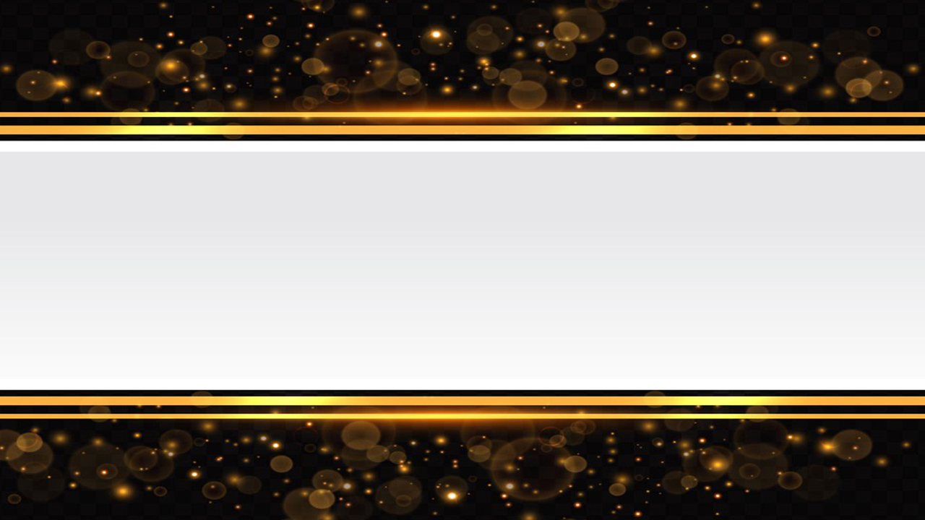
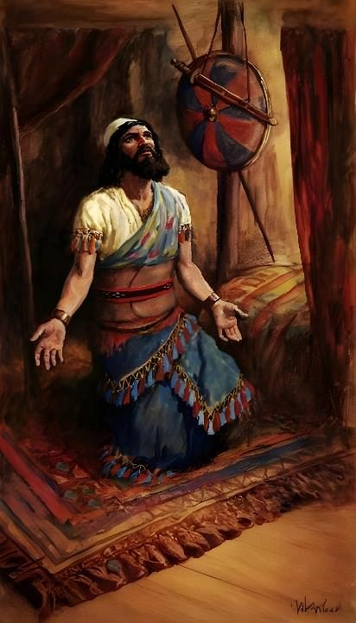
ആമുഖം
(യോശുവ 1:1-3)

Slide 5







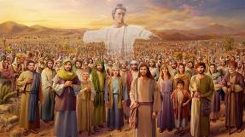
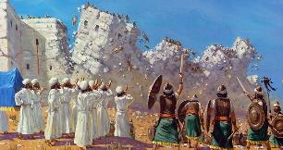








മോശയും യോശുവയും
ദൈവം അവർക്ക് പ്രത്യക്ഷപ്പെട്ടു (പുറ. 3:2-4; യോശു. 5:13-14)
അവരോട് അവരുടെ ചെരിപ്പുകൾ ഊരിമാറ്റാൻ ആവശ്യപ്പെട്ടു (പുറ. 3:5; യോശു. 5:15)
ദൈവം അവരോടുകൂടെ ഉണ്ടായിരിക്കുമെന്ന് അവർക്കു വാഗ്ദത്തം ചെയ്തു (പുറ. 3:12; യോശു. 1:5).
അവർ പെസഹാ ആഘോഷിച്ചു (പുറ. 12:21-23; യോശു. 5:10)
വെള്ളത്തിനിടെയിലെ ഉണങ്ങിയ നിലത്തുകൂടി അവർ കടന്നുപോയി (പുറ. 14:21-22; യോശു. 3:14-17)
ഒരാളിലൂടെ മന്ന വന്നു, മറ്റേ ആളിലൂടെ അത് നിന്നുപോയി (പുറ. 16:4-5, 31; യോശു. 5:11-12)
ദേശം ഒറ്റു നോക്കാൻ അവർ ചാരന്മാരെ അയച്ചു (സംഖ്യാ. 13:1-3; യോശു. 2:1)
“യഹോവയുടെ ദാസനായ മോശെയുടെ മരണശേഷം യഹോവ നൂന്റെ മകനായി മോശെയുടെ ശുശ്രൂഷകനായ യോശുവയോടു അരുളിച്ചെയ്തതു:” (യോശുവ 1:1)
യോശുവയുടെ ഒന്നാം അധ്യായത്തിൽ, മോശയെ പതിനൊന്ന് തവണ പരാമർശിക്കുന്നു, പുസ്തകത്തിലുടനീളം അവന്റെ പേര് ആവർത്തിച്ച് പ്രത്യക്ഷപ്പെടുന്നു.
രണ്ട് നേതാക്കൾക്കും ഇടയിൽ നിരവധി സമാനതകളുണ്ട്:
യോശുവയുടെ ആദ്യ അദ്ധ്യായം യിസ്രായേലിലെ രണ്ട് മഹാനായ നേതാക്കൾ തമ്മിലുള്ള പരിവർത്തനം രേഖപ്പെടുത്തിയിട്ടുണ്ടെങ്കിലും, പുസ്തകത്തിലെ യഥാർത്ഥ നായകൻ ഇവർ രണ്ടുപേരുമല്ല. ഏറ്റവും പ്രധാനപ്പെട്ട വ്യക്തി ദൈവം തന്നെയാണ്, അദ്ദേഹത്തിന്റെ വാക്കുകളാണ് പുസ്തകം തുറക്കുന്നത്, അദ്ദേഹത്തിന്റെ നേതൃത്വമാണ് പ്രബലമായ വിഷയം. യിസ്രായേലിന്റെ യഥാർത്ഥ നേതാവ് ആരായിരുന്നു എന്നതിൽ സംശയമില്ല.

Slide 6

“യോശുവ ഇപ്പോൾ യിസ്രായേലിന്റെ അംഗീകൃത നേതാവായിരുന്നു. അദ്ദേഹം പ്രധാനമായും ഒരു യോദ്ധാവായി അറിയപ്പെട്ടിരുന്നു, അദ്ദേഹത്തിന്റെ കഴിവുകളും സദ്‌ഗുണങ്ങളും അദ്ദേഹത്തിന്റെ ജനങ്ങളുടെ ചരിത്രത്തിൽ ഈ ഘട്ടത്തിൽ പ്രത്യേകിച്ചും വിലപ്പെട്ടതായിരുന്നു. ധീരനും, ദൃഢനിശ്ചയവും, സ്ഥിരോത്സാഹവും, വേഗത്തിലുള്ളതും, അക്ഷയതയില്ലാത്തതും, തന്റെ ചുമതലയിൽ പ്രതിജ്ഞാബദ്ധരായവരെ പരിപാലിക്കുന്നതിൽ സ്വാർത്ഥ താൽപ്പര്യങ്ങൾ ശ്രദ്ധിക്കാത്തതും, എല്ലാറ്റിനുമുപരി, ദൈവത്തിലുള്ള സജീവ വിശ്വാസത്താൽ പ്രചോദിതനും - വാഗ്ദത്ത ദേശത്തേക്കുള്ള യിസ്രായേലിന്റെ സൈന്യങ്ങളെ നയിക്കാൻ ദൈവം തിരഞ്ഞെടുത്ത മനുഷ്യന്റെ സ്വഭാവം അതായിരുന്നു. മരുഭൂമിയിലെ താമസത്തിനിടയിൽ അദ്ദേഹം മോശയുടെ പ്രധാനമന്ത്രിയായി പ്രവർത്തിച്ചു, അദ്ദേഹത്തിന്റെ നിശബ്ദവും, കപടമില്ലാത്തതുമായ വിശ്വസ്തത, മറ്റുള്ളവർ ചഞ്ചലപ്പെടുമ്പോൾ അദ്ദേഹത്തിന്റെ ദൃഢത, അപകടത്തിനിടയിലും സത്യം നിലനിർത്താനുള്ള അദ്ദേഹത്തിന്റെ ദൃഢത എന്നിവയാൽ, ദൈവത്തിന്റെ ശബ്ദം അദ്ദേഹത്തെ ആ സ്ഥാനത്തേക്ക് വിളിക്കുന്നതിന് മുമ്പുതന്നെ, മോശയുടെ പിൻഗാമിയാകാനുള്ള തന്റെ യോഗ്യതയ്ക്ക് അദ്ദേഹം തെളിവ് നൽകിയിരുന്നു.”
EGW (ഗോത്രപിതാക്കന്മാരും പ്രവാചകന്മാരും, p. 481)

Slide 7

പുസ്തകത്തിന്റെ ഘടന
“എന്റെ ദാസനായ മോശെ മരിച്ചു; ആകയാൽ നീയും ഈ ജനമൊക്കെയും പുറപ്പെട്ടു യോർദ്ദാന്നക്കരെ ഞാൻ യിസ്രായേൽമക്കൾക്കു കൊടുക്കുന്ന ദേശത്തേക്കു കടന്നുപോകുവിൻ.” (യോശുവ 1:2)
ദൈവം യിസ്രായേല്യരെ മിസ്രയീമിൽ നിന്ന് കൊണ്ടുവന്നപ്പോൾ അവർക്ക് കനാൻ ദേശം നൽകുമെന്ന് നൽകിയ വാഗ്ദാനങ്ങളുടെ നിവൃത്തിയാണ് യോശുവയുടെ പുസ്തകം അവതരിപ്പിക്കുന്നത്. ആമുഖവും (അദ്ധ്യായം 1) പുസ്തകം തന്നെയും നാല് പ്രധാന ഭാഗങ്ങളായി തിരിച്ചിരിക്കുന്നു:
കനാനിലേക്ക് കടക്കുക
യോശുവ 1:1-9
യോശുവ 1:1-5:12
കനാൻ കൈവശമാക്കുക
യോശുവ 1:10-11
യോശുവ 5:13-12:24
ഭൂമി വിഭജിക്കുക
യോശുവ 1:12-15
യോശുവ 13:1-21:45
നിയമം അനുസരിക്കുന്നതിലൂടെയുള്ള ശുശ്രൂഷ
യോശുവ 1:16-18
യോശുവ 22:1-24:33

Slide 8
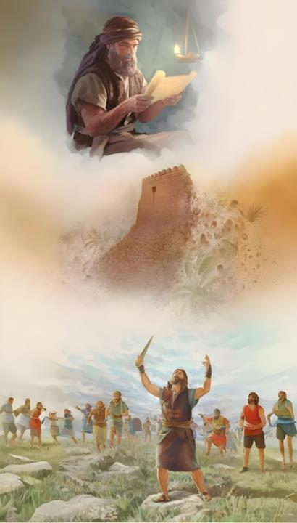
യോശുവയുടെ ദൗത്യം
(യോശുവ 1:4-9)

Slide 9

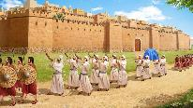
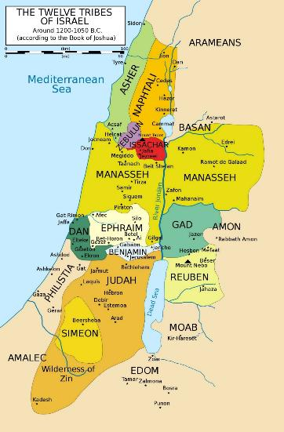
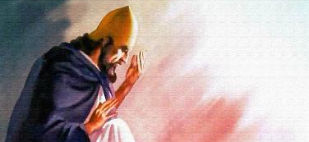
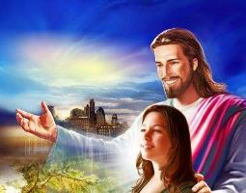
വാഗ്ദാനങ്ങൾ അവകാശമാക്കുക
“നിങ്ങളുടെ ഉള്ളങ്കാൽ ചവിട്ടുന്ന സ്ഥലമൊക്കെയും ഞാൻ മോശെയോടു കല്പിച്ചതുപോലെ നിങ്ങൾക്കു തന്നിരിക്കുന്നു.” (യോശുവ 1:3)
യോശുവ 1:3-ൽ ദൈവം പ്രവചനപരമായ വർത്തമാനകാലത്തിലാണ് സംസാരിക്കുന്നത്. കനാൻ ദേശം യിസ്രായേലിന് നേരത്തെ തന്നെ നൽകപ്പെട്ടതുപോലെയാണ് അവൻ സംസാരിക്കുന്നത്. അതായത്, കീഴടക്കലിന്റെ വിജയത്തെക്കുറിച്ച് ദൈവം അവർക്ക് പൂർണ്ണമായ ഉറപ്പ് നൽകി.
യൂഫ്രട്ടീസ്
തുടർന്ന് അവൻ അവരെ ജയിച്ച അതിരുകളെക്കുറിച്ച് ഓർമ്മിപ്പിക്കുന്നു (യോശു. 1:4): ജോർദാൻ നദിക്കും (കിഴക്ക്) മെഡിറ്ററേനിയൻ കടലിനും (പടിഞ്ഞാറ്) ഇടയിലുള്ള ഭാഗം, മരുഭൂമി (തെക്ക്) മുതൽ യൂഫ്രട്ടീസ് നദി (വടക്ക്) വരെയുള്ള ഭാഗം.
മെഡിറ്ററേനിയൻ
പിന്നെ അവൻ യോശുവയുടെ നേരെ തിരിഞ്ഞു, അവൻ ശക്തനും ധീരനുമാണെങ്കിൽ ആർക്കും അവനെ എതിർക്കാൻ കഴിയില്ലെന്ന് ഉറപ്പുനൽകുന്നു (യോശു. 1:5-6).
യോർദാൻ
എന്നാൽ വിജയം യോശുവയുടെ സ്വന്തം പരിശ്രമത്തിലല്ല, മറിച്ച് ദൈവത്തിന്റെ സാന്നിധ്യത്തിലായിരുന്നു. അവൻ നമുക്ക് ഓരോരുത്തർക്കും ഉറപ്പുനൽകുന്നതുപോലെ, അവന് ഉറപ്പുനൽകി: "ഞാൻ നിങ്ങളോടുകൂടെ ഉണ്ടായിരിക്കും" (യോശു. 1:5; മത്താ. 28:20).
മരുഭൂമി

Slide 10

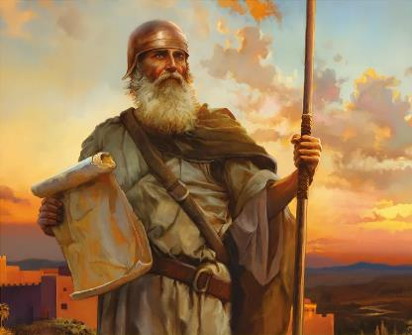
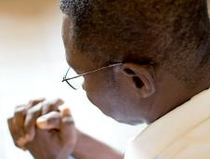
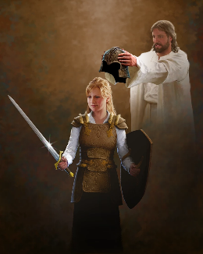
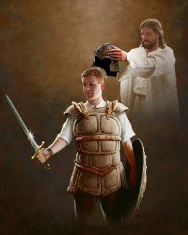
ശക്തിയും ധൈര്യവും
“നിന്റെ ദൈവമായ യഹോവ നീ പോകുന്നേടത്തൊക്കെയും നിന്നോടുകൂടെ ഉള്ളതുകൊണ്ടു ഉറപ്പും ധൈര്യവുമുള്ളവനായിരിക്ക; ഭയപ്പെടരുതു, ഭ്രമിക്കയും അരുതു എന്നു ഞാൻ നിന്നോടു കല്പിച്ചുവല്ലോ.” (യോശുവ 1:9)
യുദ്ധത്തിൽ ശക്തിയും ധൈര്യവും യോശുവയോട് ചോദിക്കുന്നതിനുമുമ്പ് (യോശു. 1:9), ന്യായപ്രമാണം അനുസരിക്കാനുള്ള ശക്തിയും ധൈര്യവും ദൈവം അവനോട് ചോദിച്ചു (യോശു. 1:7).
ഇന്നും ഇതുതന്നെയാണ് സ്ഥിതി. ദൈവം തന്റെ നിയമം പാലിക്കാൻ പരിശ്രമിക്കാൻ നമ്മോട് ആവശ്യപ്പെടുന്നു (വെളി. 14:12). ഇതിന് നമ്മുടെ ഭാഗത്ത് നിന്ന് വലിയ ധൈര്യം ആവശ്യമാണ്.
തന്റെ ഭാഗത്ത് നിന്ന്, അവൻ "നീ പോകുന്നിടത്തെല്ലാം നിന്നോടുകൂടെ ഉണ്ടായിരിക്കും" (യോശുവ 1:9) എന്ന് വാഗ്ദാനം ചെയ്യുന്നു, നാം ഏർപ്പെട്ടിരിക്കുന്ന യുദ്ധത്തിൽ പോരാടാൻ നമ്മെ സഹായിക്കുന്നു. ഒരു ഭൗതീക പോരാട്ടമല്ല, മറിച്ച് "വാഴ്ചകളോടും അധികാരങ്ങളോടും ഈ അന്ധകാരത്തിന്റെ ലോകാധിപതികളോടും സ്വർല്ലോകങ്ങളിലെ ദുഷ്ടാത്മസേനയോടും" (എഫെസ്യർ 6:12) ആണ്. ഇത് ചെയ്യുന്നതിന്, അവൻ നമുക്ക് ആവശ്യമായ ആയുധങ്ങൾ നൽകിയിട്ടുണ്ട് (എഫെസ്യർ 6:13-17).
വിജയത്തിലേക്കുള്ള താക്കോൽ ദൈവത്തിൽ പൂർണ്ണമായി ആശ്രയിക്കുക എന്നതാണ്. അങ്ങനെ ചെയ്യുന്നതിന്, നാം എല്ലാ ദിവസവും അവനുമായി ബന്ധപ്പെടേണ്ടതുണ്ട് (എഫെ. 6:18).

Slide 11


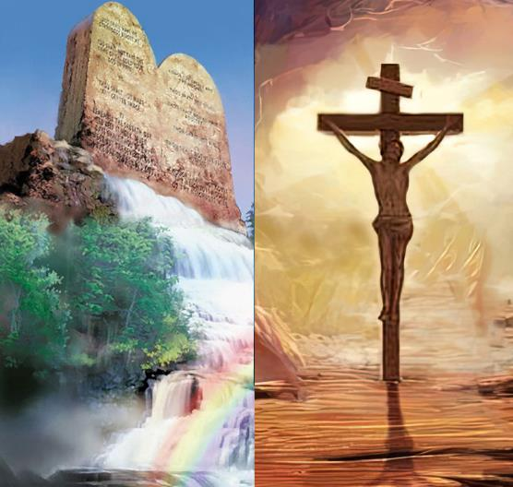
ദൗത്യത്തിന്റെ വിജയം
“ഈ ന്യായപ്രാമണപുസ്തകത്തിലുള്ളതു നിന്റെ വായിൽനിന്നു നീങ്ങിപ്പോകരുതു; അതിൽ എഴുതിയിരിക്കുന്നതുപോലെ ഒക്കെയും പ്രമാണിച്ചുനടക്കേണ്ടതിന്നു നീ രാവും പകലും അതു ധ്യാനിച്ചുകൊണ്ടിരിക്കേണം; എന്നാൽ നിന്റെ പ്രവൃത്തി സാധിക്കും; നീ കൃതാർത്ഥനായും ഇരിക്കും.” (യോശുവ 1:8)
ദൈവിക വീക്ഷണകോണിൽ നിന്നുള്ള വിജയം മനുഷ്യന്റെ വീക്ഷണകോണിൽ നിന്നുള്ള വിജയവുമായി പൊരുത്തപ്പെടുന്നില്ല.
ദൈവികവും മാനുഷികവുമായ നിയമങ്ങൾ ലംഘിച്ചുകൊണ്ട് ഈ ലോകത്തിലെ ക്ഷണികമായ വിജയം നേടാൻ കഴിയും, എന്നാൽ യഥാർത്ഥവും ശാശ്വതവുമായ വിജയം നേടാൻ കഴിയില്ല (യോശു. 1:8).
ദൈവത്തിന്റെ ന്യായപ്രമാണത്തിൽ പറഞ്ഞിരിക്കുന്ന തത്വങ്ങളും മൂല്യങ്ങളും പാലിച്ചാൽ നമുക്ക് വിജയം ലഭിക്കും. എന്നാൽ ഇത് പ്രവൃത്തികളിലൂടെയുള്ള രക്ഷയല്ലേ?
ഒരിക്കലുമല്ല. വിശ്വാസവും ന്യായപ്രമാണവും പരസ്പരവിരുദ്ധമല്ല, മറിച്ച് പരസ്പര പൂരകങ്ങളാണ് (റോമർ 3:31). ന്യായപ്രമാണത്തെക്കുറിച്ച് പറയുമ്പോൾ, നാം എങ്ങനെ രക്ഷിക്കപ്പെടുന്നു എന്നതിനെക്കുറിച്ചല്ല, മറിച്ച് എങ്ങനെ ജീവിക്കണം എന്നതിനെക്കുറിച്ചാണ് സംസാരിക്കുന്നത്. ദൈവവുമായുള്ള നമ്മുടെ ബന്ധം അവന്റെ ഇഷ്ടത്തോടുള്ള നമ്മുടെ അനുസരണത്തിലൂടെയാണ് പ്രകടമാകുന്നത്.

Slide 12

"ഒരു ക്രിസ്ത്യാനിക്ക് എപ്പോഴും കർത്താവിൽ ഒരു ശക്തനായ സഹായിയുണ്ട്. കർത്താവിന്റെ സഹായത്തിന്റെ വഴി നമുക്ക് അറിയില്ലായിരിക്കാം; പക്ഷേ ഇത് നമുക്കറിയാം: തന്നിൽ ആശ്രയിക്കുന്നവരെ അവൻ ഒരിക്കലും പരാജയപ്പെടുത്തുകയില്ല. തങ്ങളെക്കുറിച്ചുള്ള ശത്രുവിന്റെ ഉദ്ദേശ്യങ്ങൾ പൂർത്തീകരിക്കപ്പെടാതിരിക്കാനും, അവർ പരാതി പറഞ്ഞുകൊണ്ട് ഇടറിവീഴാതിരിക്കാനും കർത്താവ് എത്ര തവണ അവരുടെ വഴി ക്രമീകരിച്ചിട്ടുണ്ടെന്ന് ക്രിസ്ത്യാനികൾക്ക് മനസ്സിലാക്കാൻ കഴിയുമോ? അവരുടെ വിശ്വാസം ദൈവത്തിൽ നിലനിൽക്കും, ഒരു പരീക്ഷണത്തിനും അവരെ ചലിപ്പിക്കാൻ ശക്തിയില്ല. അവർ അവനെ അവരുടെ ജ്ഞാനവും കാര്യക്ഷമതയുമാണെന്ന് അംഗീകരിക്കും, അവൻ അവരിലൂടെ പ്രവർത്തിക്കാൻ ആഗ്രഹിക്കുന്നത് അവൻ നടപ്പിലാക്കും."
EGW (പ്രവാചകന്മാരും രാജാക്കന്മാരും, p. 576)

